Slide 1
ディジタル画像処理 第1回 イントロダクション
情報科学研究科 マルチメディア工学専攻 コンピュータビジョン講座（松下研究室）
大倉 史生

Slide 2
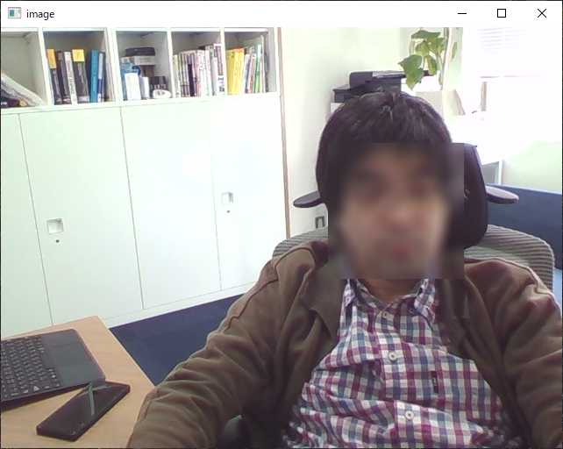

Slide 3
